Slide 1
স্বাগতম

Slide 2
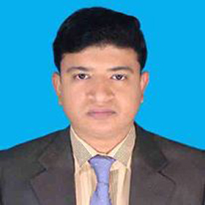
পরিচিতি
শিক্ষক
সঞ্জয় মিত্র
সহকারি শিক্ষক
গুমাইল উচ্চ বিদ্যালয়
সাভার, ঢাকা।
শ্রেণি
সপ্তম শ্রেণি
বিষয়ঃ বাংলা প্রথম পত্র
কুলি-মজুর
সময়ঃ 40 মিনিট।

Slide 3
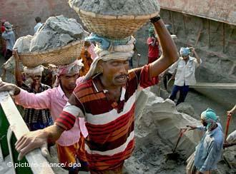
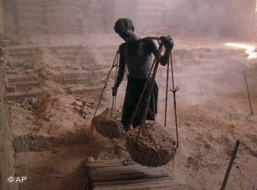
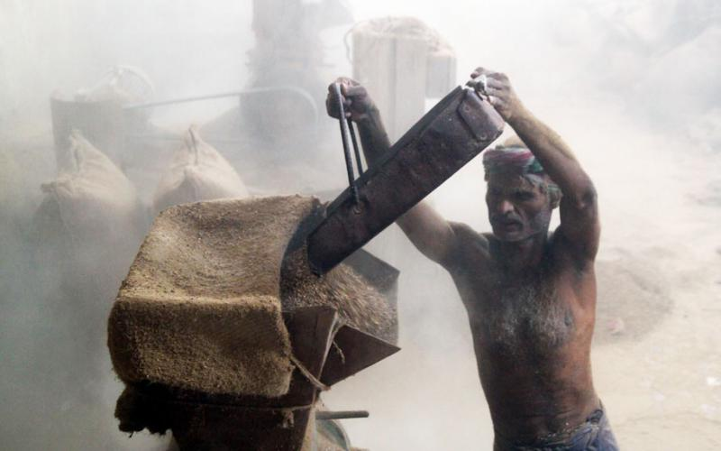
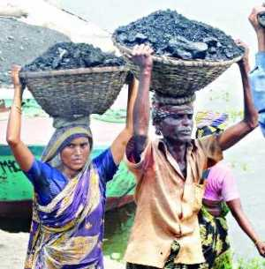
অবহেলিত শ্রেণির পেশাজীবিদের কী বলা হয়?
শ্রমিক বা কুলি-মজুর

Slide 4
চিত্রের মানুষগুলো কোন শ্রেণির পেশাজীবি?
অবহেলিত শ্রেণির পেশাজীবি।

Slide 5
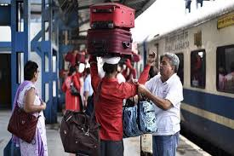
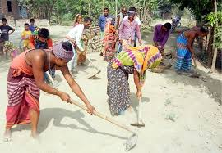
কুলি-মজুর
কাজী নজরুল ইসলাম

Slide 6
শিখনফল
এ পাঠ শেষে শিক্ষার্থীরা -
কবি কাজী নজরুল ইসলামের সংক্ষিপ্ত পরিচয় উল্লেখ করতে পারবে।
নতুন শব্দগুলো বাক্যে প্রয়োগ করতে পারবে।
কবিতাটি শুদ্ধ উচ্চারণে আবৃত্তি করতে পারবে।
সমাজের সার্বিক উন্নয়নে শ্রমজীবি মানুষদের অবদান ব্যাখ্যা করতে পারবে।

Slide 7
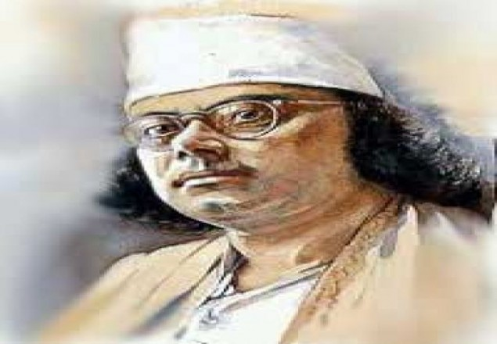
কবি পরিচিতি
জন্ম-
১৮৯৯ খ্রিষ্টাব্দের ২৪শে মে বর্ধমান জেলার আসানসোল মহকুমায়
বিদ্রোহী কবি
যুদ্ধ-
পরাধীনতা, অন্যায়, অবিচার ও শোষণের বিরুদ্ধে প্রতিবাদ করায়
প্রথম মহাযুদ্ধ শুরু হলে তিনি বাঙালি পল্টনে যোগদান করেন।
রচনাবলী
নাগরিকত্ব
আত্মনিয়োগ-
১৯৭২ সালে কবিকে ঢাকায় নাগরিকত্ব প্রদান করা হয়।
কলকাতায় সাহিত্যচর্চায় আত্মনিয়োগ করেন।
মৃত্যু-
১৯৭৬ সালের ২৯শে আগস্ট ঢাকায় মৃত্যুবরণ করেন।

Slide 8
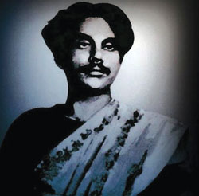
একক কাজ
কবি কাজী নজরুল ইসলামের জীবনী সম্পর্কে পাঁচটি বাক্য লেখ।

Slide 9
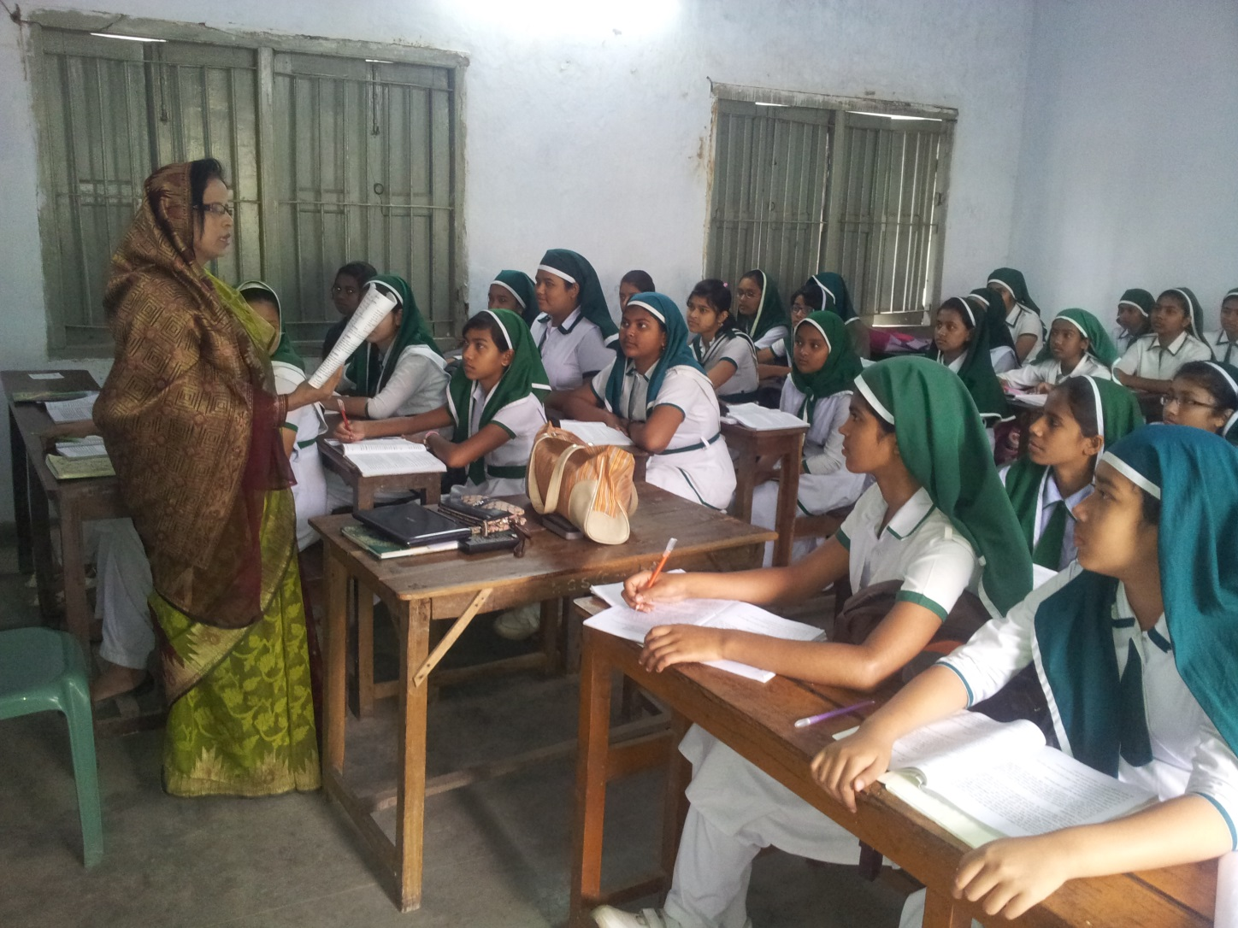
আদর্শ পাঠ
ভিডিও

Slide 10
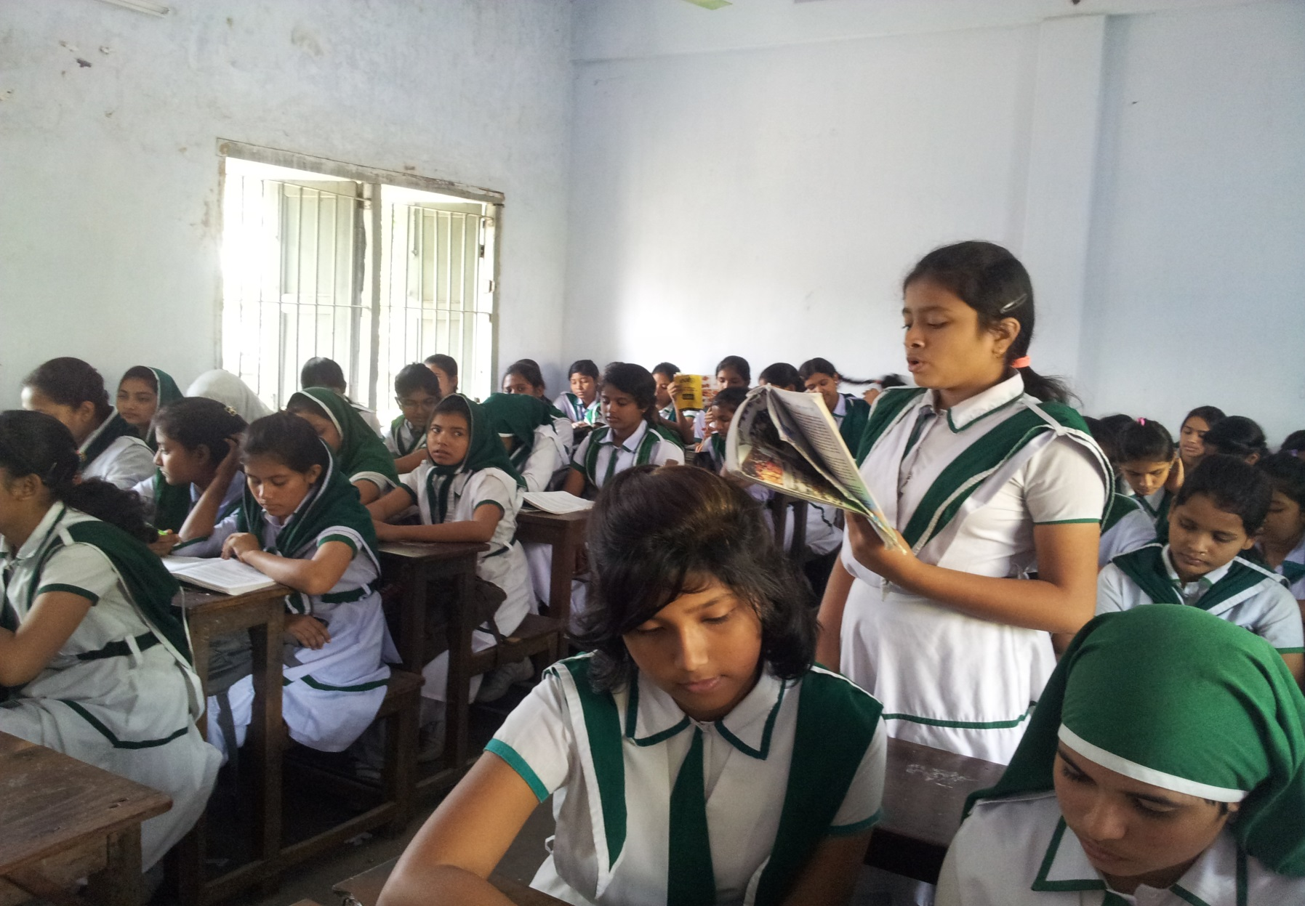
সরব পাঠ

Slide 11
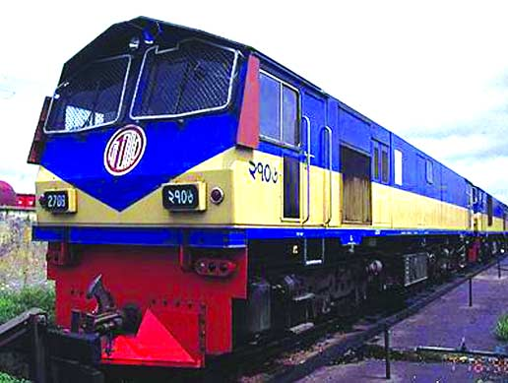
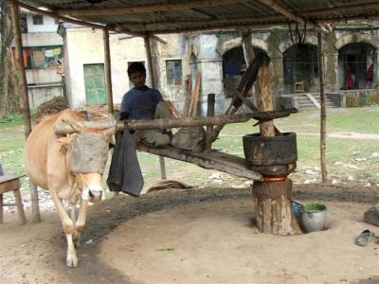
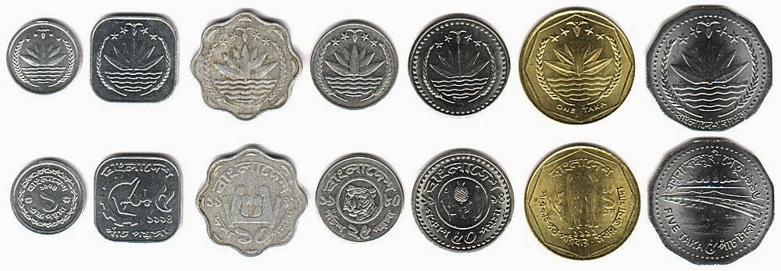
নতুন শব্দ ও বাক্যগঠন
বাষ্প-শকট
‘শকট’ মানে গাড়ি। বাষ্প-শকট বাষ্প দ্বারা চালিত গাড়ি। এখানে রেলগাড়ি।
চোখের উপরের ঢাকনি। ঘানি টানার জন্য গরুর চোখে ঢাকনি পরানো হতো। ঐ ঢাকনির নাম ‘ঠুলি’।
ঠুলি
মুদ্রার একক বিশেষ, এখন যেমন টাকা ও পয়সা
পাই

Slide 12
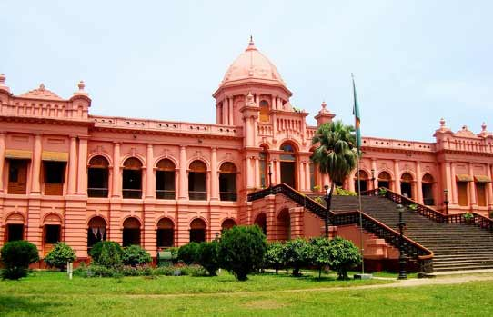
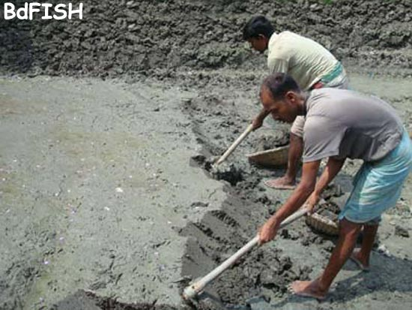
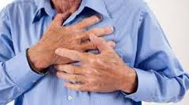
নতুন শব্দ ও বাক্যগঠন
প্রাসাদ, অন্য কথায় সুউচ্চ দালান বা ইমারত
অট্টালিকা
লোহার তৈরি মাটি খোঁড়ার হাতিয়ার
শাবল
বক্ষে
বুকে

Slide 13
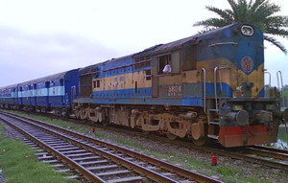
কুলি-মজুর
কাজী নজরু্ল ইসলাম
দেখিনু সে দিন রেলে,
কুলি বলে এক বাবু সা’ব তারে ঠেলে দিলে নিচে ফেলে-
চোখ ফেটে এলো জল,
এমনি করে কি জগৎ জুড়িয়া মার খাবে দুর্বল?

Slide 14
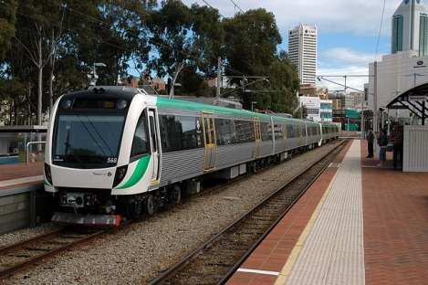
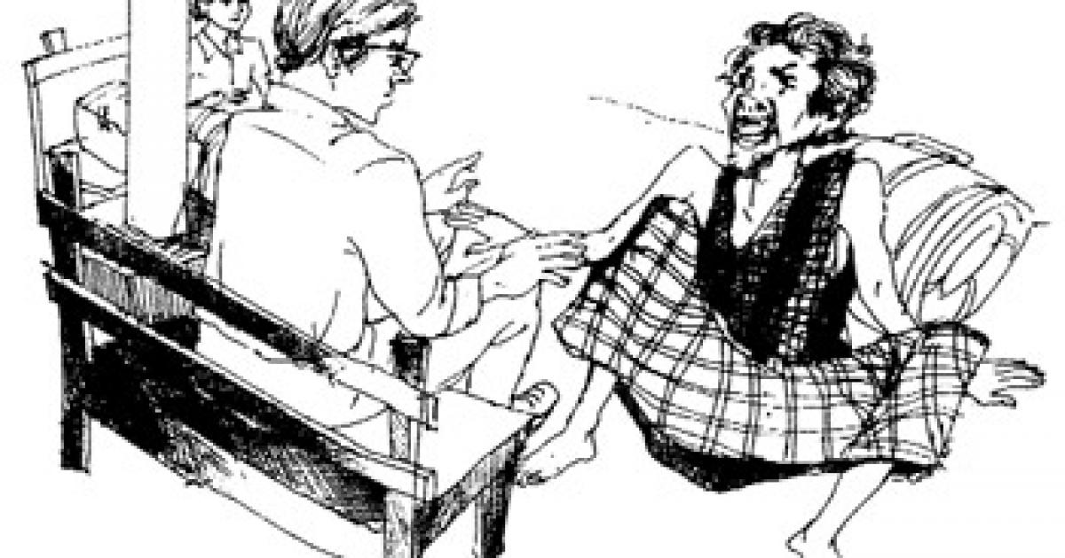
যে দধীচিদের হাড় দিয়ে ঐ বাষ্প-শকট চলে,
বাবু সাব এসে চড়িল তাহাতে, কুলিরা পড়িল তলে।
বেতন দিয়াছ?-চুপ রও যত মিথ্যাবাদীর দল!
কত পাই দিয়ে কুলিদের তুই কত ক্রোর পেলি বল?

Slide 15
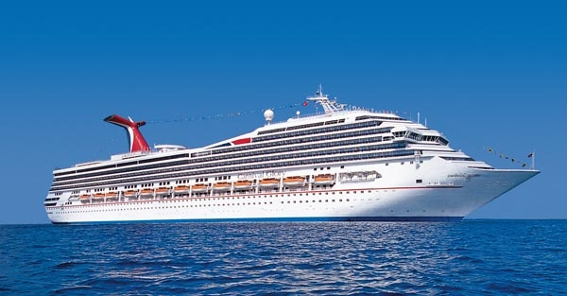
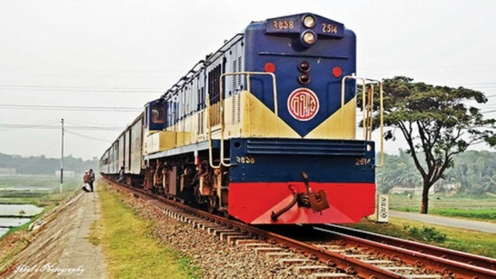
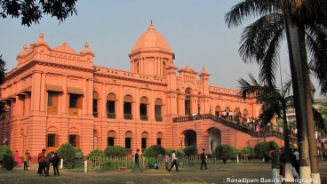
রাজপথে তব চলিছে মোটর, সাগরে জাহাজ চলে,
রেলপথে চলে বাষ্প-শকট, দেশ ছেয়ে গেল কলে,
বল তো এসব কাহাদের দান!তোমার অট্টালিকা
কার খুনে রাঙা?- ঠুলি খুলে দেখ,প্রতি ইটে আছে লিখা।
তুমি জান নাকো কিন্তু পথের প্রতি ধুলিকণা জানে,
ঐ পথ ঐ জাহাজ শকট অট্টালিকার মানে!

Slide 16
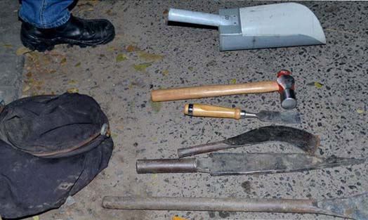
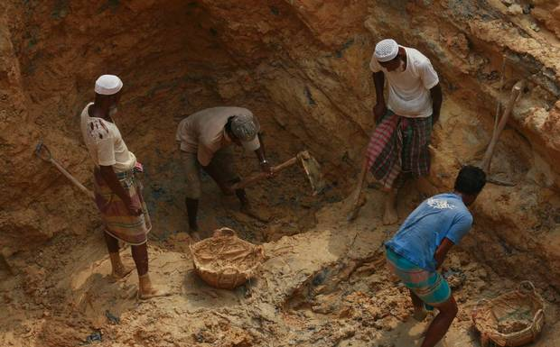
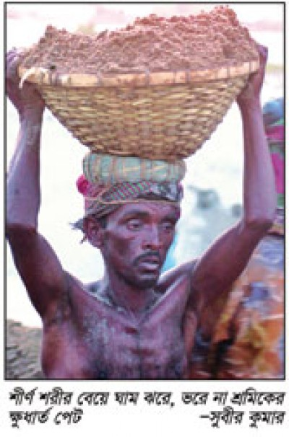
আসিতেছে শুভদিন,
দিনে দিনে বহু বাড়িয়াছে দেনা, শুধিতে হইবে ঋণ!
হাতুড়ি শাবল গাঁইতি চালায়ে ভাঙ্গিল যারা পাহাড়,
পাহাড়-কাটা সে পথের দু-পাশে পড়িয়া যাদের হাড়,
তোমারে সেবিতে হইল যাহারা মজুর, মুটে ও কুলি,
তোমারে বহিতে যারা পবিত্র অঙ্গে লাগাল ধূলি;
তারাই মানুষ, তারাই দেবতা, গাহি তাহাদেরি গান,
তাদেরি ব্যথিত বক্ষে পা ফেলে আসে নব উত্থান!

Slide 17
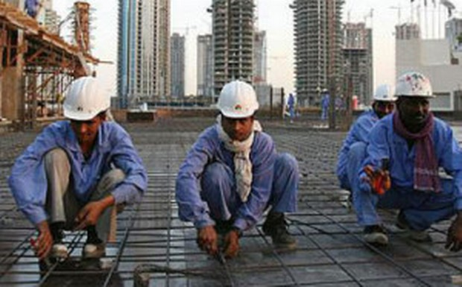
যুগ যুগ ধরে কুলি-মজুরের মতো লাখোকোটি শ্রমজীবী মানুষের
হাতে গড়ে উঠেছে মানব সভ্যতা। এই শ্রমজীবি মানুষের প্রতি
সবার আচরণ পরিশীলিত হওয়ার কথা কবি বলেছেন।

Slide 18
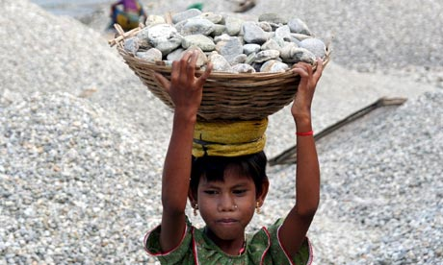
জোড়ায় কাজ
তোমার বাড়ির কাজের মেয়েটির সাথে তোমার আচরণ কেমন হওয়া উচিত বলে তুমি মনে কর জোড়ায় আলোচনা করে পাঁচটি বাক্যে লেখ।

Slide 19
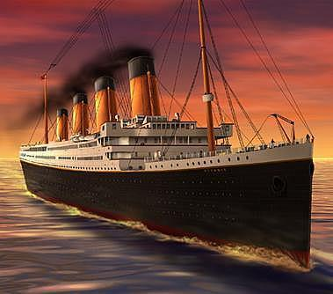
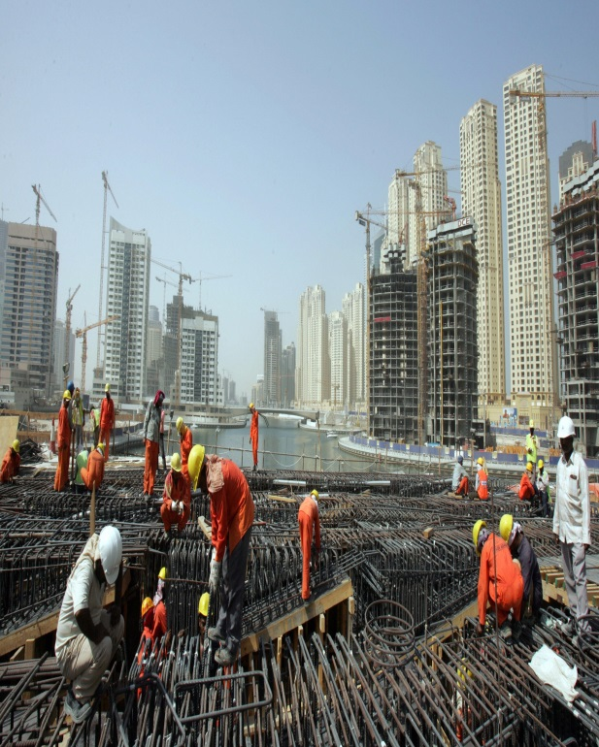
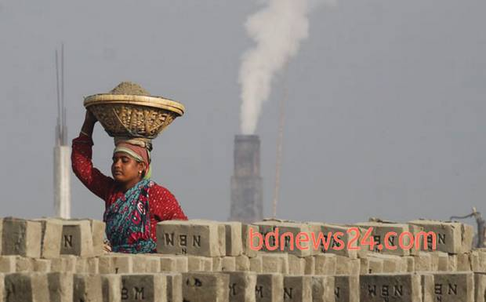
শ্রমিকদের অক্লান্ত শ্রম ও ঘামে চলছে মোটর, জাহাজ, রেলগাড়ি এবং গড়ে উঠেছে দালানকোঠা, কলকারখানা ইত্যাদি।

Slide 20
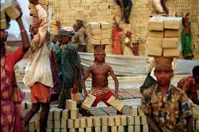
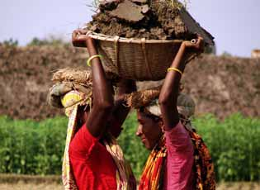
যুগ যুগ ধরে সমাজে এ কুলি-মজুররা সবচেয়ে বঞ্চিত ও উপেক্ষিত। তাদের প্রতি সহানুভূতিশীল হওয়া আমাদের কর্তব্য।

Slide 21
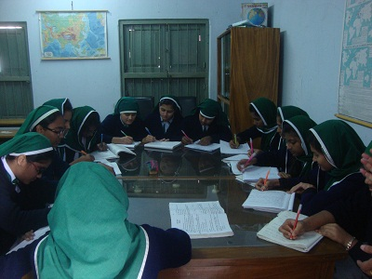
দলগত কাজ
ক-দল: ‘সমাজের সার্বিক উন্নয়নে অবহেলিত শ্রেণির মানুষের অবদান সবচেয়ে বেশি’-বিষয়টি দলে আলোচনা করে পাঁচটি বাক্য লেখ।
খ-দল: ‘কুলি-মজুর’ কবিতায় বাবু সাহেব এবং সমাজের বিত্তবান মানুষের মধ্যে কী কোনো সাদৃশ্য বা বৈশাদৃশ্য আছে বলে তুমি মনে কর? উত্তরের স্ব-পক্ষে যুক্তি দাও।

Slide 22
মূল্যায়ন
সঠিক উত্তরের জন্য ক্লিক
বাংলার জনমনে কাজী নজরুল ইসলাম কী হিসেবে
নন্দিত আসন পেয়েছেন?
(ক) বিশ্ব কবি
(খ) বিদ্রোহী কবি
(গ) পল্লী কবি
(ঘ) চারণ কবি
‘কুলি-মজুর’ কবিতাটি কোন গ্রন্থের অন্তর্গত?
(ক) সাম্যবাদী
(খ) অগ্নিবীনা
(গ) সর্বহারা
(ঘ) বিশেষ বাঁশি
Notes:
শিক্ষার্থীদের এককভাবে প্রশ্ন দিয়ে উত্তর আদায় করার মধ্য দিয়ে পাঠটি কতটুকু শিখতে পারলো এবং তাদের চিন্তন দক্ষতা কতটুকু বৃদ্ধি পেল তা যাচাই করা যেতে পারে।

Slide 23
মূল্যায়ন
সঠিক উত্তরের জন্য ক্লিক
বাষ্প-শকট কোন পথে চলে?
(ক) জলপথে
(খ) আকাশপথে
(গ) রেলপথে
(ঘ) রাজপথে
‘কুলি-মজুর’ কবিতায় কবি বাবু সাহেবদের
কী বলে সম্বোধন করেছেন?
(ক) বড়লোক
(খ) মিথ্যাবাদীর দল
(গ) ক্ষমতাবান
(ঘ) নেতা

Slide 24
বাড়ির কাজ
‘শ্রমজীবী মানুষের প্রতি স্বচ্ছল মানুষের আচরণ সহানিভূতিশীল হওয়া উচিত’- এর স্বপক্ষে দশ লাইনের একটি অনুচ্ছেদে তোমার অভিমত লিখে আনবে।
Notes:
20-25 মিনিটের মধ্যে লেখা শেষ করতে পারবে এমন একটি বাড়ির কাজের মধ্য দিয়ে পাঠটি শিক্ষার্থীদের স্মৃতিতে ধারন করে রাখার ক্ষমতা আদায় করা যেতে পারে।

Slide 25
সবাইকে ধন্যবাদ

